Slide 1
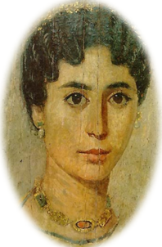
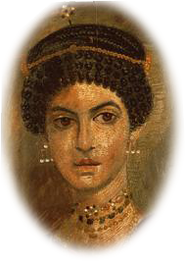
РАСЦВЕТ АНТИЧНОЙ КУЛЬТУРЫ
Образовательная система «Школа 2100».
Данилов Д.Д. и др. Всеобщая история. 5-й класс. История Древнего мира. § 41.
Автор презентации: Казаринова Н.В. (учитель, г. Йошкар-Ола).
© ООО «Баласс», 2013.
Notes:
Рисунки http://www.uer.varvar.ru/fayum.htm

Slide 2


ОПРЕДЕЛЯЕМ ПРОБЛЕМУ
Я слышал, что слово «античный» значит «древний». Значит, греков и римлян называют античными, потому что они были в древности?
Конечно, ты прав. Эта древняя культура стала истоком всей западной культуры, и несмотря на древность, она удивительно современна.
Сравни мнения Антошки и учёных. Какое наблюдается противоречие?
Какой возникает вопрос? Сравни его с авторским.

Slide 3
ОПРЕДЕЛЯЕМ ПРОБЛЕМУ
ПОЧЕМУ АНТИЧНАЯ КУЛЬТУРА МОЖЕТ СЧИТАТЬСЯ ДОСТАТОЧНО
СОВРЕМЕННОЙ?
ВАША ФОРМУЛИРОВКА ПРОБЛЕМЫ МОЖЕТ НЕ СОВПАДАТЬ С АВТОРСКОЙ. ПОЖАЛУЙСТА, ВЫБЕРИТЕ В КЛАССЕ ТУ ФОРМУЛИРОВКУ, КОТОРАЯ ВАМ НАИБОЛЕЕ ИНТЕРЕСНА!
Notes:
Анимация поставлена на щелчок. Вопрос исчезает, возникает авторская формулировка проблемной ситуации

Slide 4

ВСПОМИНАЕМ ТО, ЧТО ЗНАЕМ
Понятия |  | Определения
Искусство |  | Познание людьми законов природы и общества с помощью наблюдений.
Религия |  | Творчество людей, создающих художественные образы.
Наука |  | Представление о мире и божестве.
 |  | Всё полезное и красивое, сделанное людьми, а не природой.
Необходимый уровень. С помощью стрелок соедини понятия с их определениями.
Повышенный уровень. Впиши в первую колонку недостающее понятие к имеющемуся определению.
Notes:
Анимация поставлена на щелчок. Происходит выцветание задания и появление таблицы. Заполнение таблицы в режиме просмотра происходит при использовании встроенных средств Microsoft PPT

Slide 5



ВСПОМИНАЕМ ТО, ЧТО ЗНАЕМ
Названия цивилизаций | Основные достижения культур
Древний Восток
Древняя Греция
Эллинизм
Повышенный уровень. Вспомни и запиши основные достижения культур Древнего Востока, Древней Греции, эллинизма.
Notes:
Анимация поставлена на щелчок. Происходит выцветание задания и появление таблицы
Выполнение задания в режиме просмотра возможно при использовании встроенных средств Microsoft PPT (инструмент «ПЕРО»)

Slide 6


ВСПОМИНАЕМ ТО, ЧТО ЗНАЕМ
Повышенный уровень. Составь логическую цепочку рассуждений: как изменилось отношение римлян к греческой культуре в
VIII–III века до н.э. и в II–I века до н.э.?
VIII век до н.э. Латинский алфавит на основе греческого
VIII – III в.в. до н.э. …
II в. до н.э. Говорят по-гречески не реже, чем на родной латыни
II – I в.в. до н.э. …
Notes:
Выполнение задания в режиме просмотра возможно при использовании встроенных средств Microsoft PPT (инструмент «ПЕРО»)

Slide 7
ОТКРЫВАЕМ НОВЫЕ ЗНАНИЯ
1. СЛИЯНИЕ КУЛЬТУР ВОСТОКА И ЗАПАДА
2. АНТИЧНОЕ ИСКУССТВО

Slide 8
СЛИЯНИЕ КУЛЬТУР ВОСТОКА И ЗАПАДА
Повышенный уровень. Используя текст учебника (§ 41), запиши, какие особенности римских законов, образования, научной и религиозной жизни близки и понятны современным людям.
Античная культура
Особенности, близкие и понятные современным людям
Римские законы
Образование и наука
Религия
________________
________________
________________
________________
________________
________________

Slide 9
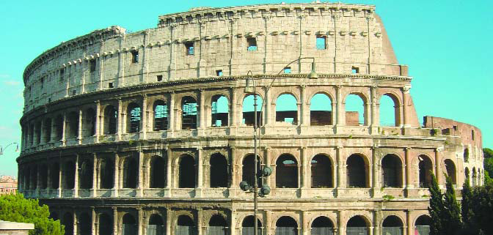
АНТИЧНОЕ ИСКУССТВО
Повышенный уровень. На основе текста учебника (пункт 2, § 41) определи, какие достижения римской литературы и искусства унаследовала современная культура.
Римский Колизей – амфитеатр на 50 тыс. зрителей.

Slide 10
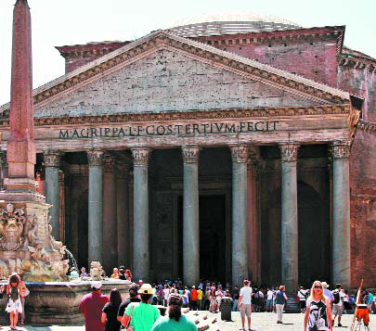
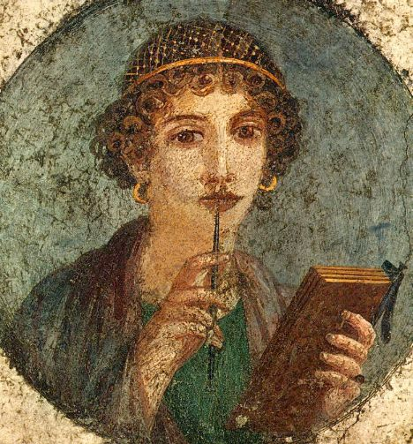
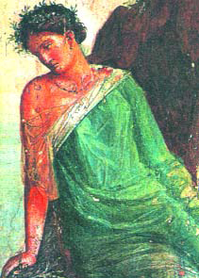
АНТИЧНОЕ ИСКУССТВО
СОВРЕМЕННАЯ КУЛЬТУРА
Достижения римской литературы
Достижения римского искусства
____________________
____________________
____________________
____________________
____________________
____________________
____________________
____________________
Notes:
Рисунок - http://upload.wikimedia.org/wikipedia/commons/4/4f/Herkulaneischer_Meister_002b.jpg (общественное достояние)

Slide 11
ОТКРЫВАЕМ НОВЫЕ ЗНАНИЯ
ДОСТИЖЕНИЯ АНТИЧНОЙ КУЛЬТУРЫ ОБЪЕДИНИЛИ НАРОДЫ СРЕДИЗЕМНОМОРЬЯ В АНТИЧНУЮ ГРЕКО-РИМСКУЮ ЦИВИЛИЗАЦИЮ

Slide 12
ПРИМЕНЯЕМ НОВЫЕ ЗНАНИЯ
Повышенный уровень. Как ты думаешь, какие особенности античной цивилизации человечество со временем отвергло как безнравственные? Приведи один-два аргумента в подтверждение своей точки зрения.
Позиция | Я считаю, что _____________________ ________________________________,
Аргумент(ы) | потому что________________________ _________________________________ _________________________________ _________________________________

Slide 13
ПРИМЕНЯЕМ НОВЫЕ ЗНАНИЯ
Максимальный уровень. Выполни задание на повышенном уровне, но используй дополнительную информацию, не полученную ранее на уроках.
Позиция | Я считаю, что _____________________ ________________________________,
Аргумент(ы) | потому что________________________ _________________________________ _________________________________ _________________________________

